Slide 1

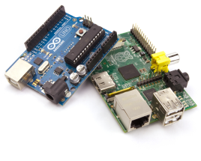
미니프로젝트
조해찬

Slide 2
목차
1. 프로젝트1 개요
2. 기능 구현 및 코드 간단 소개
3. 만들면서 느낀 생각
4. 프로젝트2 개요
5. 기능 구현 및 코드 간단 소개
6. 만들면서 느낀 생각

Slide 3
프로젝트1 개요
개발인원: 1명
개발 기간: 2023.06.14 ~ 2023.06.16
주요 기능: - 3색 LED 켜기 및 끄기 - 부저 음악 켜기 및 끄기 - 울트라소닉으로 사물과의 거리 측정(미구현)
개발 언어: Python
HTML
CSS JavaScript
간단 소개: 웹에서 버튼을 클릭하여 원격 제어가 가능

Slide 4
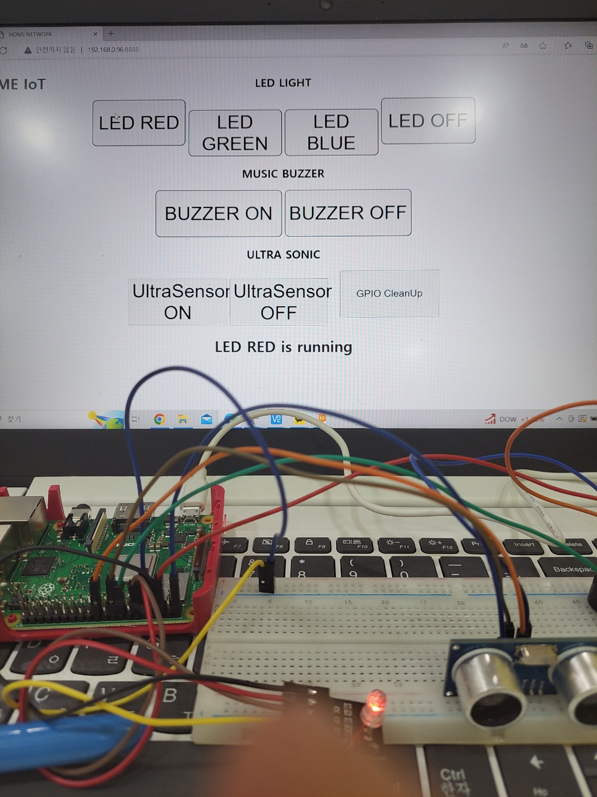
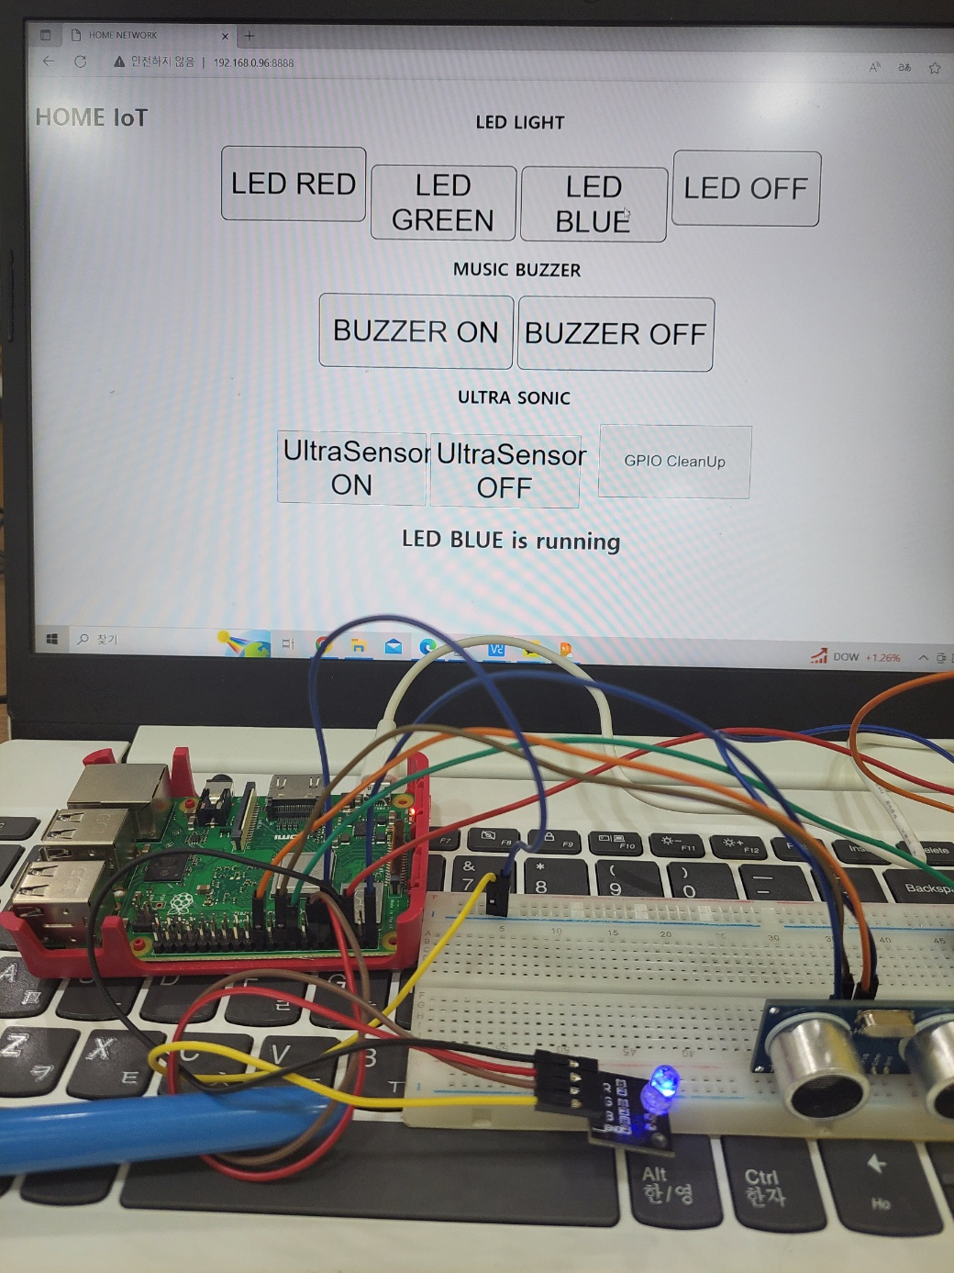
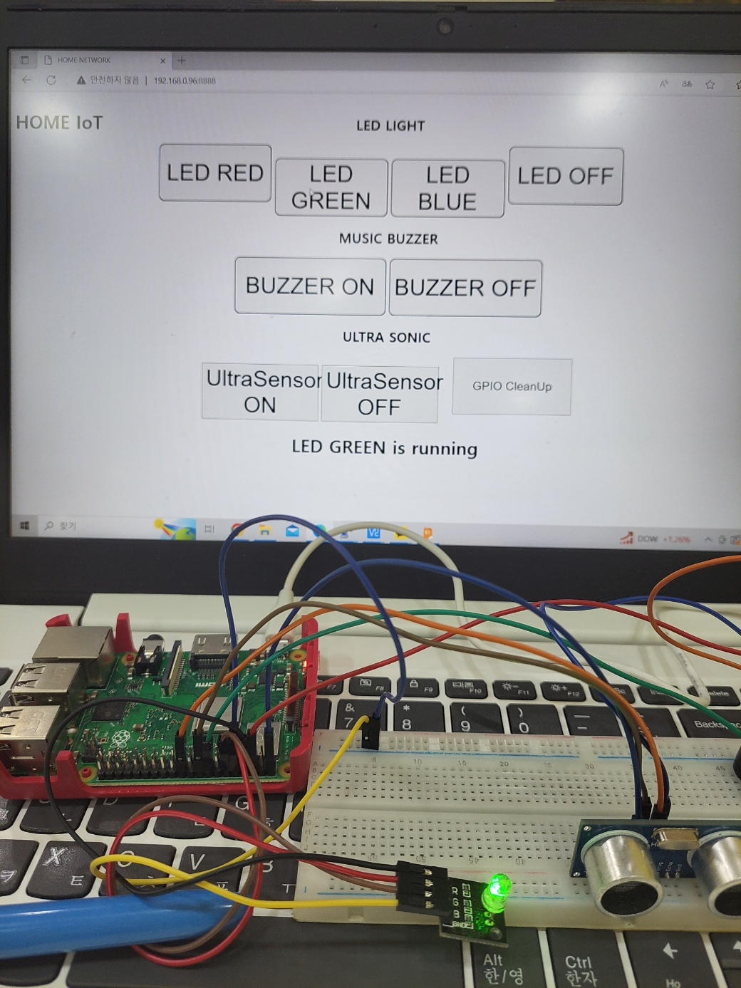
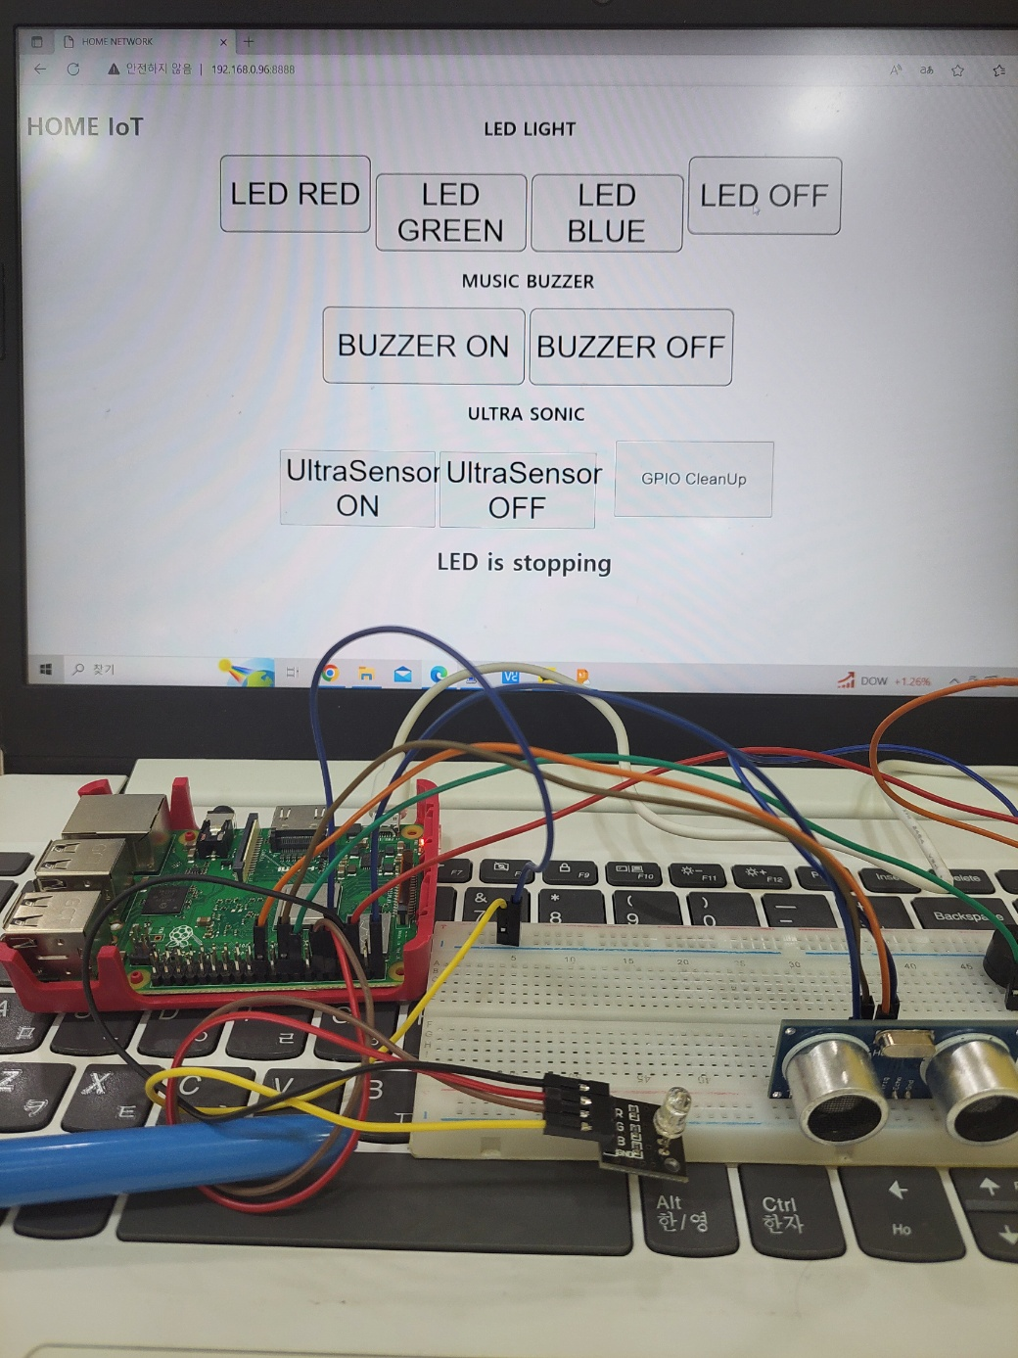
기능 구현: 3색 LED RED 켜기

Slide 5
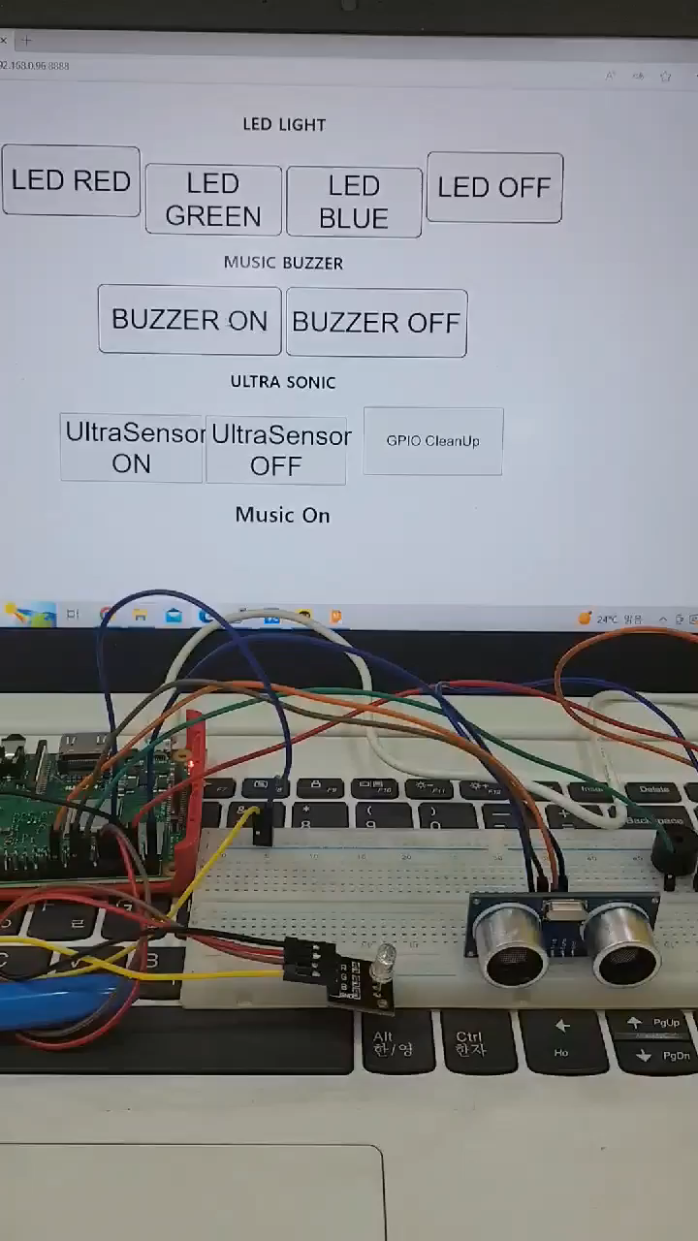
기능 구현: 부저 음악 켜기 및 끄기
영상
영상은 여기서 확인 가능합니다.
https://github.com/Haecms/My-Portfolio/tree/78e0bf0f99886ad814ae18521841179a66bdee66/%EB%9D%BC%EC%A6%88%EB%B2%A0%EB%A6%AC%ED%8C%8C%EC%9D%B4/Video

Slide 6
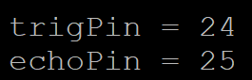
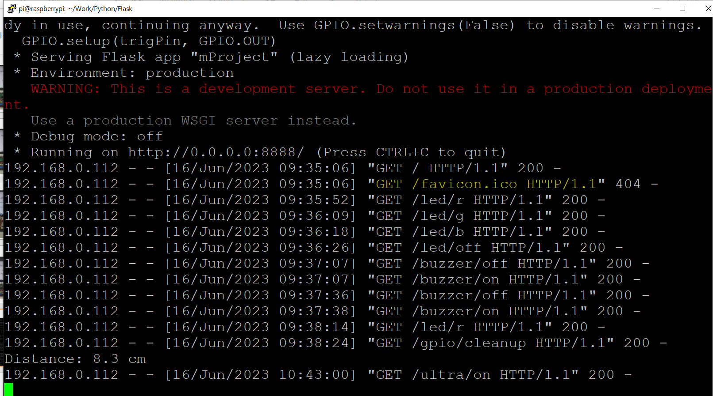
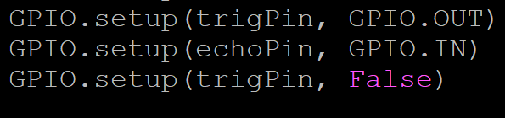
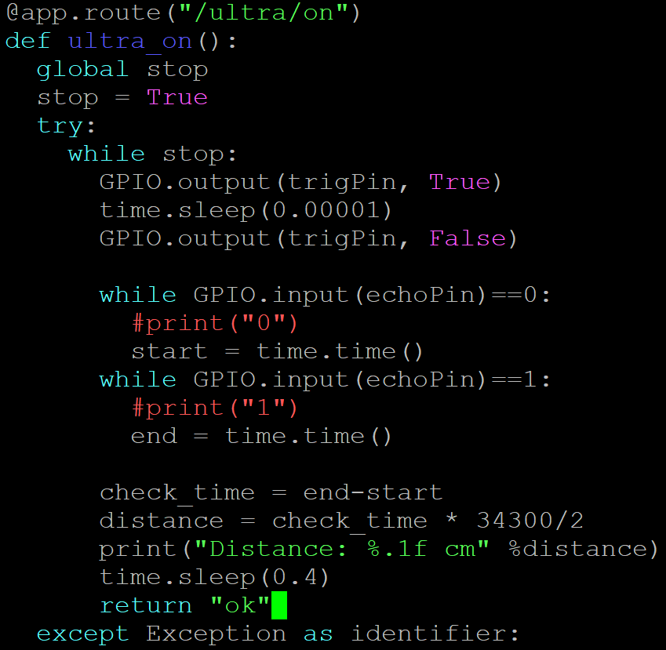

기능 미구현: ULTRA SONIC
계속 해서 Distance를 받아오고 싶었지만 html에 return “ok”를 보내는 순간 로직이 끝나서 받아올 수가 없음

Slide 7
프로젝트1 만들면서 느낀 생각
3색 LED는 결국 redPin, greenPin, bluePin 으로만 작동하기에 함수로 만들어서 코드를 줄일 수 있었다.
부저 음악 키는것과 끄는것은 배운것을 바탕으로 하였기에 별 무리가 없었다.
UltraSonic으로 계속해서 거리의 값을 받아오고 웹페이지 화면에 표현하고 싶었다. 하지만 파이썬 UltraSonic 코드에서 return “ok”를 html 코드로 던져버리면 while문이 끝나기 때문에 거리를 한 번 밖에 받아올 수가 없었다. 생각을 더 해야할 문제인 것 같다.
html과 css의 지식이 부족해서 원하는 디자인의 결과가 나오지 않았기에 공부의 필요성을 느꼈다.

Slide 8
프로젝트2 개요
개발인원: 1명
개발 기간: 2023.06.14 ~ 2023.06.16
주요 기능: - 3색 LED 켜기 및 끄기 - 부저 음악 켜기 및 끄기 - 울트라소닉으로 사물과의 거리 측정
개발 언어: Python
간단 소개: PyQt를 이용하여 버튼을 클릭하여 원격 제어가 가능

Slide 9
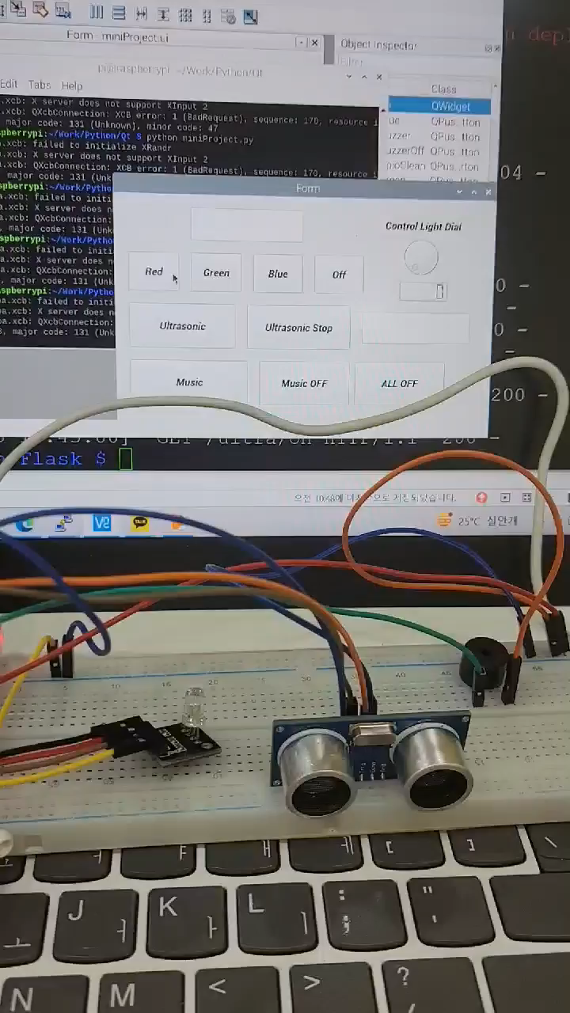
기능 구현: 3색 LED 켜기 및 끄기
영상
다이얼을 사용하여 led밝기를 표현
- 다이얼을 돌렸을 때 어떤 색의 led밝기가
달라져야 하는지 알아야함으로 변수
state를 선언
- Red 등의 색상 버튼을 클릭하면 다른
색의 LED는 꺼지게 하고싶음
- 버튼을 클릭 할 때마다 Red, Green, Blue
중 하나는 켜주고 나머지 두 개는 꺼야
하기에 3줄이 계속해서 사용됨
- 함수를 사용해서 코드를 줄이고
깔끔하게 함
영상은 여기서 확인 가능합니다.
https://github.com/Haecms/My-Portfolio/tree/78e0bf0f99886ad814ae18521841179a66bdee66/%EB%9D%BC%EC%A6%88%EB%B2%A0%EB%A6%AC%ED%8C%8C%EC%9D%B4/Video

Slide 10
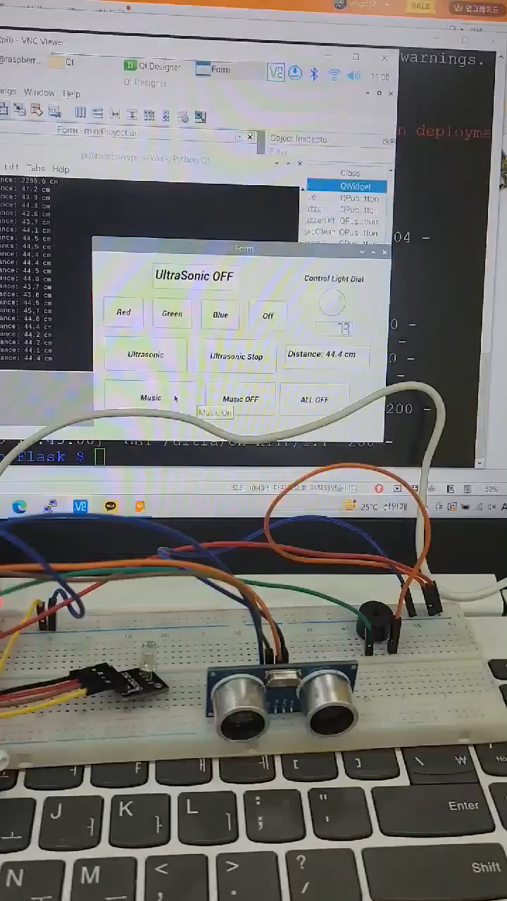
기능 구현: 부저 음악 켜기 및 끄기
영상
Music 버튼을 눌렀을 때 음악 켜기
- 버튼을 누르면 음악이 흘러나옴
- Music OFF 버튼을 누르면 음악이 꺼짐
- 음악이 나오는 로직을 for문을 사용했기 때문에 음악이 흘러 나오는 중에 Music OFF버튼을 누르면 탈출 가능해야 함
- QApplication.processEvents()를 사용하여 음악이 흘러나오는 중에 혹시라도 다음 버튼클릭 이벤트가 있다면 그 로직도 실행하게 함
영상은 여기서 확인 가능합니다.
https://github.com/Haecms/My-Portfolio/tree/78e0bf0f99886ad814ae18521841179a66bdee66/%EB%9D%BC%EC%A6%88%EB%B2%A0%EB%A6%AC%ED%8C%8C%EC%9D%B4/Video

Slide 11
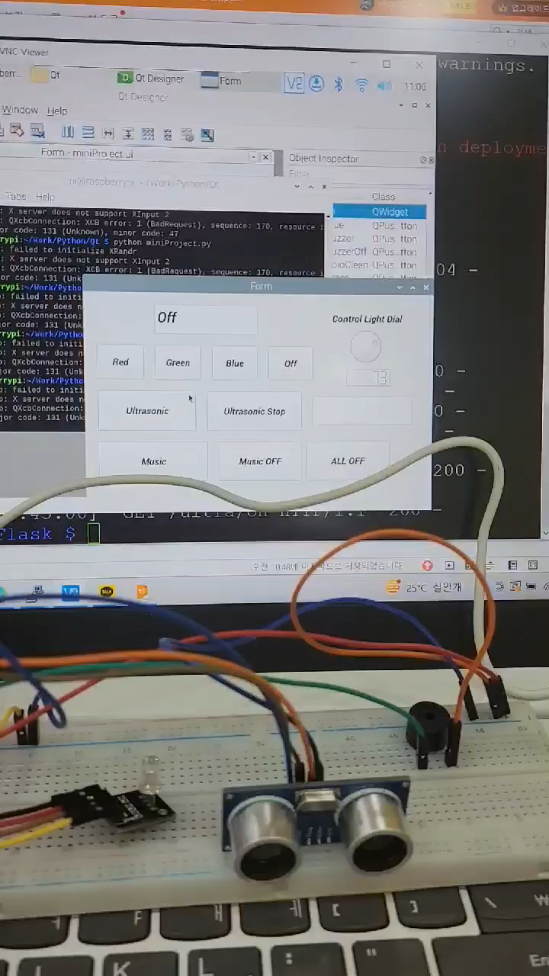
기능 구현: ULTRA SONIC
영상
UltraSonic 버튼을 눌렀을 때 거리 표현
- 버튼을 누르면 맞은편 물체와의 거리 표현
- UltraSonic Stop 버튼을 누르면 정지함
- 계속해서 거리를 나타내야 하기 때문에 while문을 사용했음 그래서 stop버튼을 눌렀을 때 탈출 로직을 생각해야 함
- 이것도 QApplication.processEvents()를 사용하여 다음 버튼클릭 이벤트가 있다면 그 로직도 실행하게 함
영상은 여기서 확인 가능합니다.
https://github.com/Haecms/My-Portfolio/tree/78e0bf0f99886ad814ae18521841179a66bdee66/%EB%9D%BC%EC%A6%88%EB%B2%A0%EB%A6%AC%ED%8C%8C%EC%9D%B4/Video

Slide 12
프로젝트2 만들면서 느낀 생각
3색 LED는 결국 redPin, greenPin, bluePin 으로만 작동하기에 함수로
만들어서 코드를 줄일 수 있었다.
2. UltraSonic과 Buzzer에서 QApplication.processEvents()를 사용하였는데 이 함수는 다음 이벤트가 있으면 그것도 실행시키는 것이기에 과부하가 올 수 있다. 가급적이면 사용하지 않는것이 좋겠다.

Slide 13
감사드립니다 !
조해찬 : https://github.com/Haecms
라즈베리파이 : https://github.com/Haecms/My-Portfolio/tree/main/%EB%9D%BC%EC%A6%88%EB%B2%A0%EB%A6%AC%ED%8C%8C%EC%9D%B4
영상 주소:
https://github.com/Haecms/My-Portfolio/tree/78e0bf0f99886ad814ae18521841179a66bdee66/%EB%9D%BC%EC%A6%88%EB%B2%A0%EB%A6%AC%ED%8C%8C%EC%9D%B4/Video

